Slide 1

Practice 3 Module
A LVL

Slide 2
Задача 1 LINQ
Файл Workers.txt содержит следующую информацию о сотрудниках:
идентификационный код;
фамилия и инициалы;
вид образования;
специальность;
год рождения.
Файл Salary.txt содержит
идентификационный код;
зарплату за первое полугодие;
зарплату за второе полугодие.

Slide 3
Решить следующие задачи:
Вывести фамилии и инициалы сотрудников выше 35 лет.
Вывести идентификационный код сотрудника с наибольшей зарплатой за второе полугодие.
Вывести фамилии, инициалы и вид образования тех сотрудников, зарплата которых за год ниже средней за год.

Slide 4
Задача 2
PurchaseOrder.xml
Напишите запрос для получения значения атрибута номера детали для каждого элемента изделия в заказе на поставку
Выведите список, отсортированный по номеру детали, стоимостью более 100 $.

Slide 5
Задача 3
Создайте структуру xml c пощошью LINQ
В качестве источника возьмите файлы их первой задачи
Используйте xml аттрибут

Slide 6
Задача 4
У вас есть возможность создавать вакансии в различные отделы
Например: в отдел бухгалтерии вам нужен главный бухгалтер
или вам нужен Менеджер на проект "Щулявский мост". У вас есть возможность делать ваши вакансии открытыми и закрытыми.
Вы можете сгенерировать случайных пользователей зашедших к вам на сайт. Которые будут оставлять данные имейл и номер телефона. Каждый такой пользователь может подписаться на одну из ваших вакансий например ему интересны все позиции '.Net developer' всегда когда у вас будет открыватся такая вакансия вы будете уведомлять об этом всех пользователей подписавшихся на вашу вакансию. (симуляция отправки имейла ну или делайте отправку по smtp в папку на вашом компе). Каждый пользователь получив такой имеил может отписаться от получении информации по конкретной вакансии. В случае закрытия вакансии по конкретной специальности все пользователи которые оставляли вам данные получают уведомление о том что мы закрыли вакансию.
Попробуйте в этой задачи максимально раскрыть все что выучили в 3 модуле!!!

Slide 7
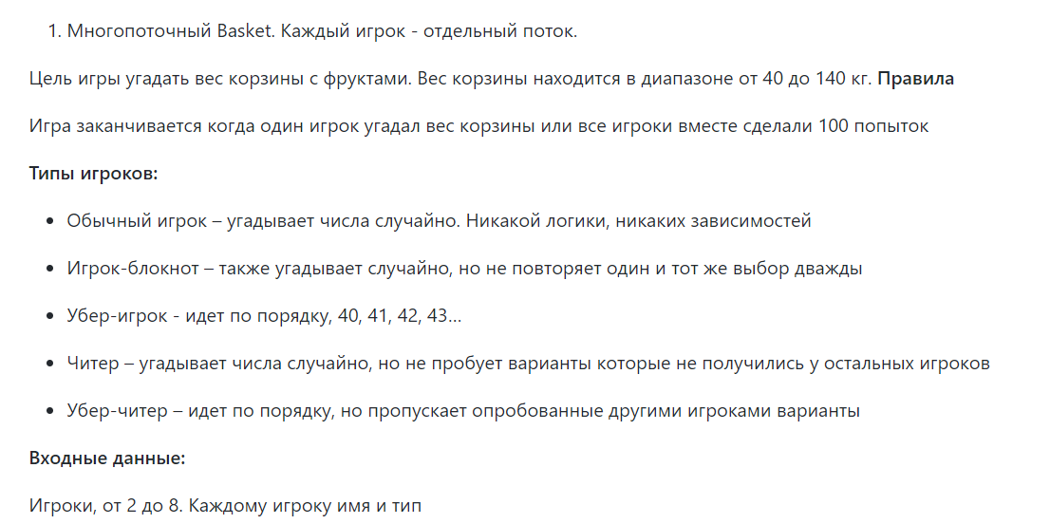
Задача 5
Для тех кто мухажук и все сделал можете начинать писать

